Slide 1
CLINICAL CASE REPORTS
미녹시딜
오늘 나온 최신 연구를 정리했습니다
2026 Oct | 매일 아침 탈모 연구 한 편
Notes:
[hook] 약 4초
대본: 미녹시딜 오늘 나온 최신 연구를 정리했습니다
연출 노트: 0.5초 안에 스크롤을 멈추게 하는 구간. 숫자를 크게 읽어준다.

Slide 2
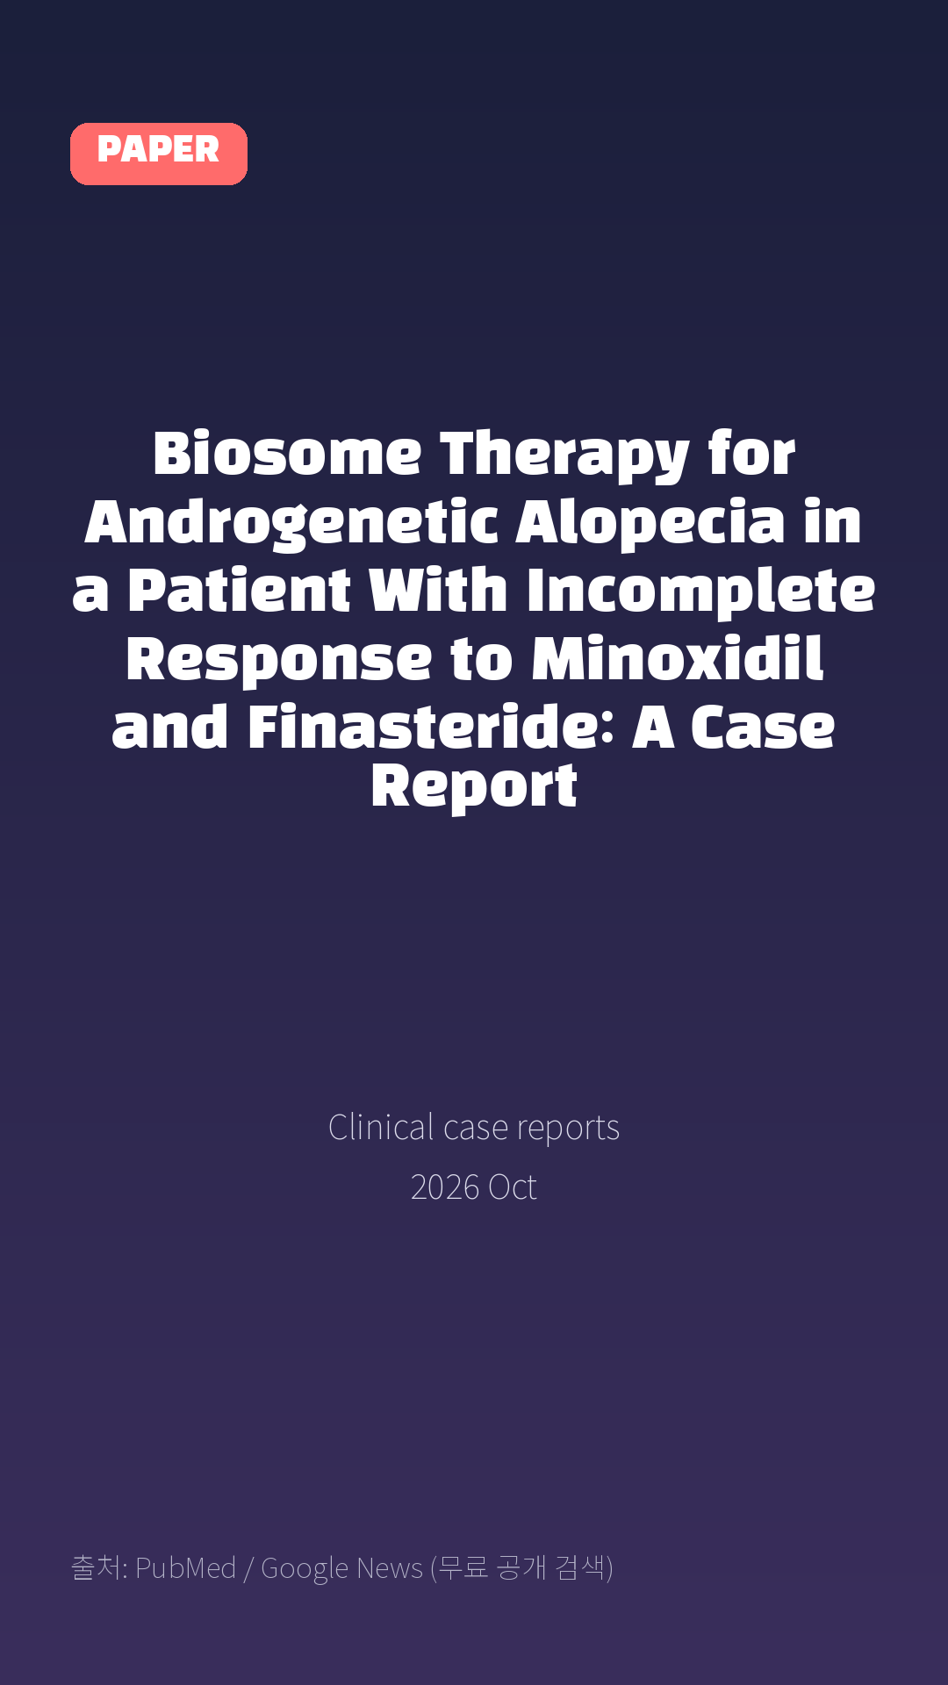
Biosome Therapy for Androgenetic Alopecia in a Patient With Incomplete Response to Minoxidil and Finasteride: A Case Report
Clinical case reports · 2026 Oct
Notes:
[paper_intro] 약 8초
대본: 《Clinical case reports》 - Biosome Therapy for Androgenetic Alopecia in a Patient With Incomplete Response to Minoxidil and Finasteride: A Case Report
연출 노트: 출처를 분명히 밝혀 신뢰를 준다.

Slide 3

A 25-year-old man with androgenetic alopecia showed limited response to long-term minoxidil and finasteride.
Notes:
[key_finding_1] 약 10초
대본: A 25-year-old man with androgenetic alopecia showed limited response to long-term minoxidil and finasteride.
연출 노트: 핵심 포인트 1. 자막을 끊어 읽는다.

Slide 4

Three monthly Biosome treatment sessions were associated with progressive clinical improvement in apparent hair coverage on serial follow-up photographs, without treatment-related adverse events during the 3-month observation period.
Notes:
[key_finding_2] 약 10초
대본: Three monthly Biosome treatment sessions were associated with progressive clinical improvement in apparent hair coverage on serial follow-up photographs, without treatment-related adverse events during the 3-month observation period.
연출 노트: 핵심 포인트 2.

Slide 5

탈모 연구, 매일 쉽게 정리해드립니다 🙂
Notes:
[my_take] 약 10초
대본: 탈모 연구, 매일 쉽게 정리해드립니다 🙂
연출 노트: 본인 사진 + 코멘트. 문구를 직접 바꿔 쓰세요.

Slide 6
더 자세한 내용은 원문 링크에서 확인하세요. 매일 새로운 탈모 연구, 팔로우하고 놓치지 마세요!
Notes:
[cta] 약 8초
대본: 더 자세한 내용은 원문 링크에서 확인하세요. 매일 새로운 탈모 연구, 팔로우하고 놓치지 마세요!
연출 노트: 원문 링크는 고정 댓글로 안내.

Slide 7
본문 요약 (편집용)
◆ 연구 방법 — Methods (자동 구분)
· This case provides a hypothesis-generating clinical observation supporting further investigation of Biosome-based therapy using standardized and objective outcome measures.
◆ 주요 결과 — Results (자동 구분)
· A 25-year-old man with androgenetic alopecia showed limited response to long-term minoxidil and finasteride.
· Three monthly Biosome treatment sessions were associated with progressive clinical improvement in apparent hair coverage on serial follow-up photographs, without treatment-related adverse events during the 3-month observation period.
Notes:
편집 참고용 슬라이드입니다. 영상에는 쓰지 않아도 됩니다.
원문 영어 문장을 그대로 발췌했으므로 번역·검수 후 사용하세요.

Slide 8
출처
[출처]
논문: Biosome Therapy for Androgenetic Alopecia in a Patient With Incomplete Response to Minoxidil and Finasteride: A Case Report
게재: Clinical case reports
원문: https://pubmed.ncbi.nlm.nih.gov/42818892/
[이미지 출처]
- Male pattern baldness.jpg / Originally uploaded by Lkinkade (Transferred by XenonX3) / CC BY-SA 2.5
https://commons.wikimedia.org/wiki/File:Male_pattern_baldness.jpg
- Male-pattern hair loss.jpg / BlaiserPascal / CC BY-SA 4.0
https://commons.wikimedia.org/wiki/File:Male-pattern_hair_loss.jpg
※ CC BY-SA 이미지가 포함되어 있습니다. 저작자 표시가 필수이며,
동일조건변경허락(ShareAlike) 조항이 영상 전체에 적용될 수 있으니
상업적 이용 시 해당 이미지를 교체하는 편이 안전합니다.

